Slide 1
Córki afrodyty i synowie adonisa, czyli moda w staroŻytnej Grecji
.

Slide 2
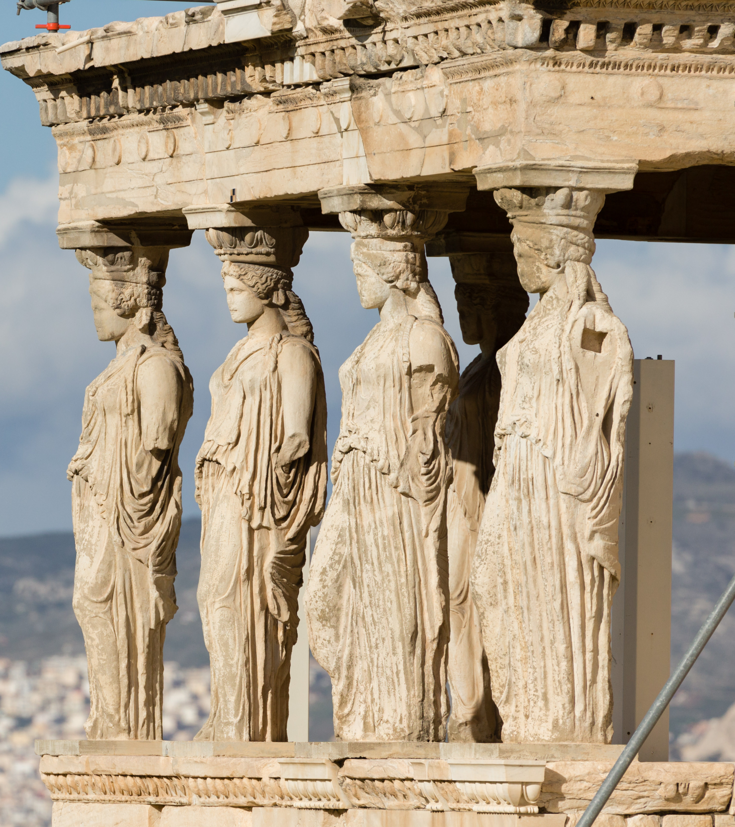
Krótki wstęp o starożytnej Grecji
Starożytna Grecja była cywilizacją, która w starożytności rozwijała się w południowej części Półwyspu Bałkańskiego, na wyspach mórz Egejskiego i Jońskiego, wybrzeżach Azji Mniejszej, a później także w innych rejonach Morza Śródziemnego. Starożytna Grecja uważana jest za kolebkę cywilizacji zachodniej. Grecka kultura, sztuka, filozofia, mitologia i nauka zostały za pośrednictwem Rzymian przekazane Europie i wywierały na jej mieszkańców ogromny wpływ w różnych okresach dziejów.

Slide 3
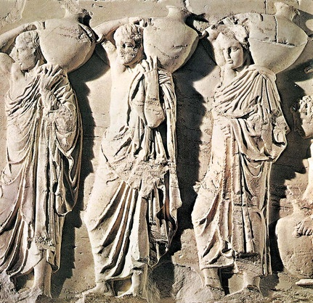
Życie starożytnych Greków
Starożytna Grecję nazywa się także Helladą, a jej mieszkańców Hellenami. Integrowali się oni podczas cyklicznych świąt ogólnogreckich, na których często rozgrywano zawody sportowe.
Pasma górskie podzieliły Grecję na odrębne, samodzielne całości, co utrudniało komunikację wewnątrz kraju. W ten sposób sama przyroda przyczyniła się do powstania niezależnych miast-państw, które były złożone z centrum miejskiego i obszaru otaczającego, gdzie leżały pola i pastwiska. Państwa-miasta, zwane polis, rządziły się wedle własnych praw, a wspólnota obywateli decydowała o własnych losach.

Slide 4
Kultura i wierzenia starożytnych Greków
Grecy wierzyli w wielu bogów, ich religia była więc politeistyczna. Bogowie greccy, chociaż podobni do ludzi, byli nieśmiertelni. Opiekowali się różnymi dziedzinami życia. Tworzeniem mitów, czyli opowieści o bogach i herosach (bohaterach), zajmowali się poeci. Mity były tematem utworów literackich i przedstawień teatralnych, zapewniały rozrywkę, objaśniały świat bogów i ludzi, tłumaczyły początki obrzędów oraz wyjaśniały niezrozumiałe dla Greków zjawiska.

Slide 5
Kanon piękna kobiet w starożytnej Grecji
Kobiety były smukłe i wysokie. Włosy zaczesywały w kok z przedziałkiem, a następnie owijały opaską. Ich makijaż był delikatny i subtelny – zupełne przeciwieństwo panującej wówczas mody w Egipcie. Greczynki lekko malowały usta i policzki, czasem też stosowały puder oraz kredkę do oczu. Same potrafiły przyrządzać niektóre kosmetyki, jak maści, szminki oraz pudry. Dodatkowo lubiły zażywać kąpieli, używały perfum, pielęgnowały włosy, a nawet depilowały brwi. Mocny, odważny makijaż uważany był za nieprzyzwoity, był to znak rozpoznawczy kurtyzan. Ideałem piękna była jasna skóra. Wiele kobiet próbowało jeszcze bardziej ją wybielić poprzez nakładanie specjalnie stworzonych do tego celu mikstur czy maseczek.

Slide 6
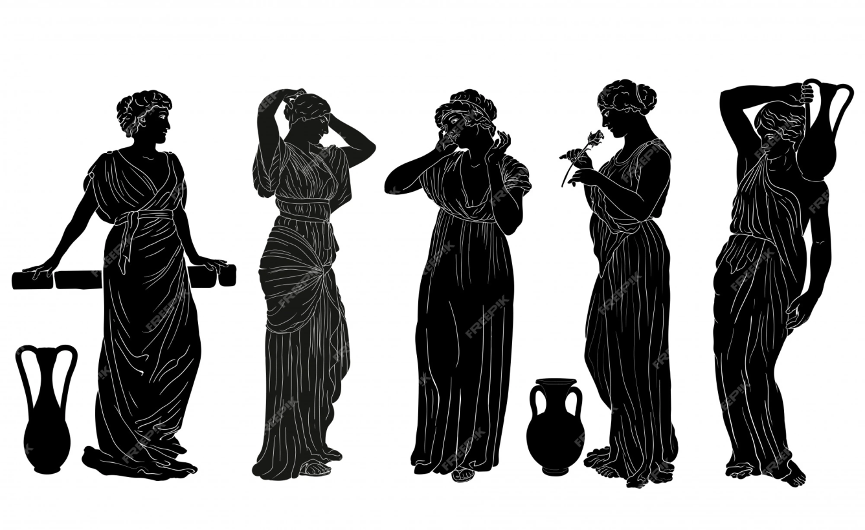
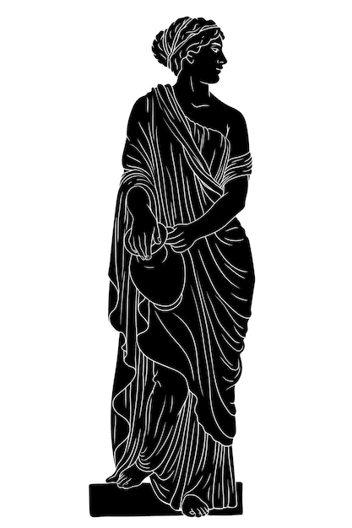
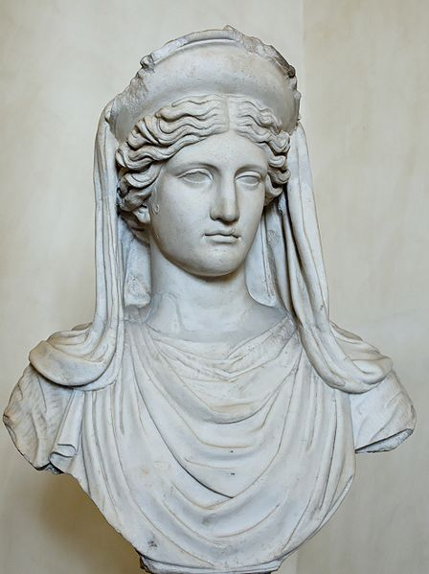
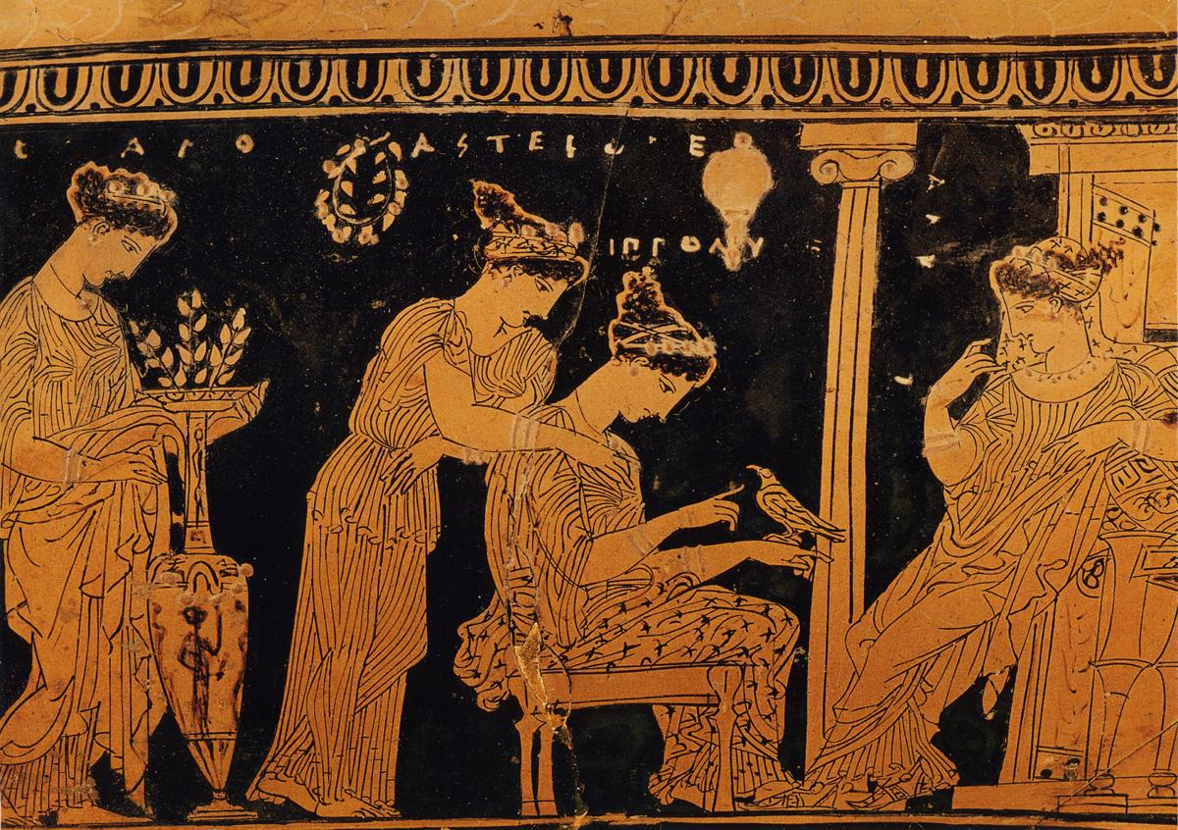

Slide 7
Kanon piękna mężczyzn w starożytnej Grecji
U mężczyzn ważne były proporcje ciała oraz muskulatura. Grecy wierzyli, że w przyrodzie istnieje obiektywny, idealny wzorzec, według którego można tworzyć dzieła doskonałe. Tym także kierowali się wyznaczając kanon piękna. Nosili brody a włosy zapuszczali do ramion. Młodzież splatała włosy w warkocz a nad czołem układała loki.

Slide 8
Historia fryzjerstwa w Grecji
Fryzury w Grecji były przede wszystkim misternie zaplatane i mocno ozdabiane różnego rodzaju opaskami, diademami, klamrami. Nigdzie w historii fryzur nie wykorzystywano tak wielu zdobień, jak w Grecji. Liczyła się spójność, którą fryzura musiała tworzyć z całym ubiorem i stylizacją Greka lub Greczynki. Modne fryzury nosiły bowiem nie tylko kobiety, ale również mężczyźni, choć w ich przypadku dużo częściej były to mocno skręcone i krótko przystrzyżone włosy.
Popularne były też włosy zaplatane nieco luźniej w tzw. grecki węzeł lub inne formy koka. Najpopularniejsza grecka fryzura to tzw. lampadion (usytuowany z tyłu głowy kok), który miał bryłą przypominać lampkę oliwną.
To właśnie w Grecji powstała ateńska szkoła fryzjerska, w której po raz pierwszy zaczęto robić z włosów loki. Używano do tego rozgrzanych do czerwoności prętów – ten grecki pierwowzór lokówki nosił nazwą „calamistrum”. Dzięki niemu równie popularne w Grecji stały się loki – opuszczone na ramiona lub częściowo zebrane do góry np. różnego rodzaju opaskami.

Slide 9
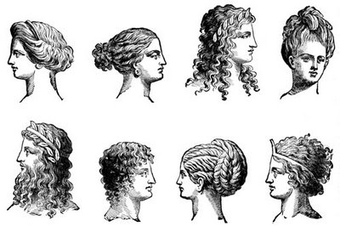
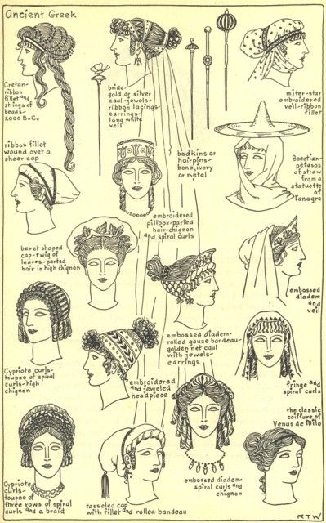
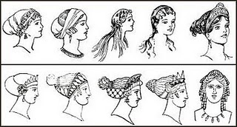

Slide 10
Biżuteria starożytnej Grecji
Najczęściej, starogrecka biżuteria z tego okresu przyjmowała kształt muszli, kwiatów czy uroczych chrząszczy. Miejscowi rzemieślnicy wykonywali piękne ozdoby ze złota, srebra i złoconego brązu, dekorując swoje wyroby barwnymi szmaragdami, granatami, perłami czy ametystami.

Slide 11
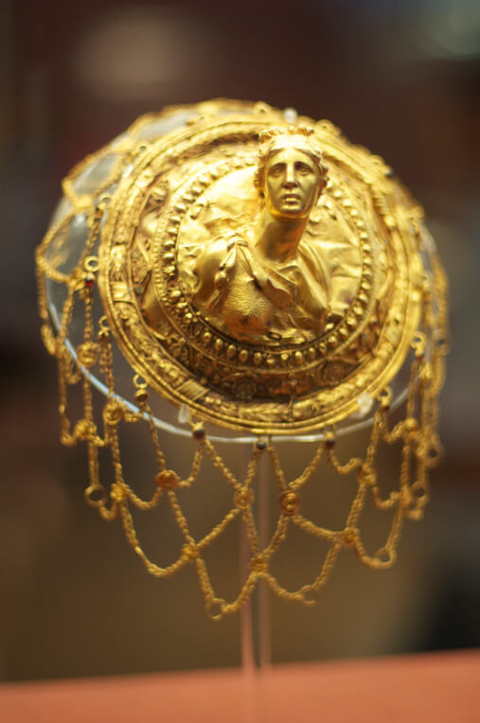
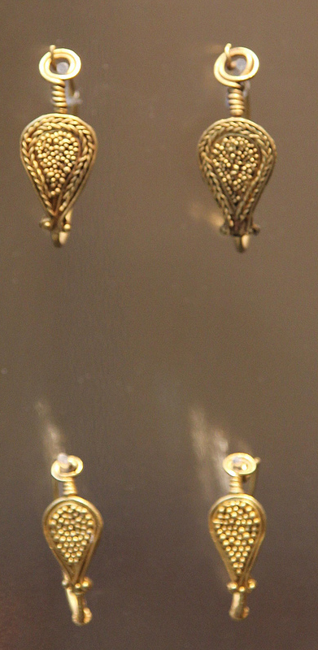
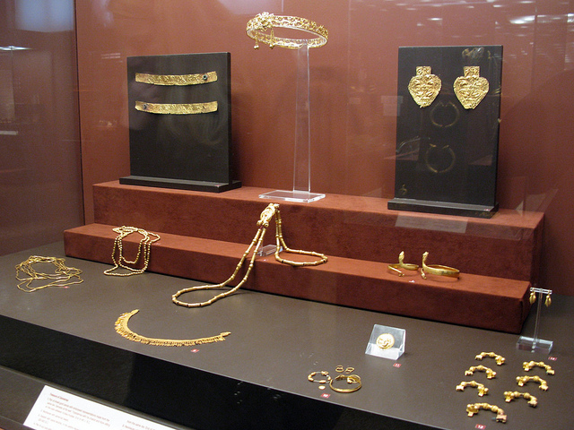
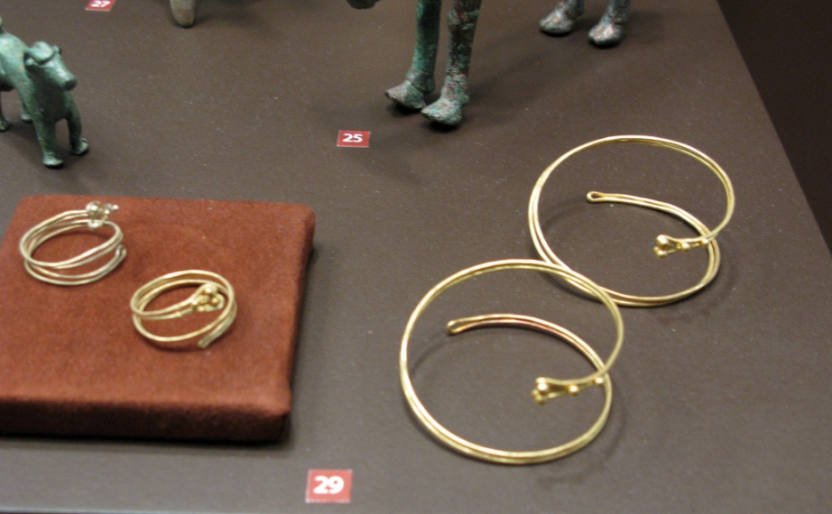

Slide 12
Makijaż w starożytnej Grecji
Makijaż w starożytnej Grecji był dość popularny. Kobiety dużą wagę przykładały do rozjaśniania twarzy, a także lekkiego przyciemniania twarzy. Przyciemniały oczy czarnym węglem, a także chętnie sięgały po róż i pomadkę. By uzyskać jasną cerę stosowano kosmetyki na bazie ołowiu, która później zastąpiono papką na bazie chleba i mleka. Greczynki jednak podkreślały także policzki, stosując róż wytwarzany z czerwonych glonów, który nanosiły na policzki w kształt koła. W taki sam sposób barwiono usta.

Slide 13
Ubiór mężczyzn w starożytnej Grecji
Mężczyźni w starożytnej Grecji zwyczajowo nosili chiton podobny do tego noszonego przez kobiety, ale sięgał do kolan lub był jeszcze krótszy. Z kolei eksomis (krótki chiton zamocowany na lewym ramieniu) był noszony do ćwiczeń, jazdy konnej lub ciężkiej pracy.

Slide 14
Ubiór kobiet w starożytnej Grecji
Podstawowymi ubiorami greckimi były chiton i peplos. Chiton to lniana bądź wełniana koszula, składająca się z dwóch prostokątnych kawałków materiału zszytych dłuższymi bokami do wysokości ramion, spinanych na ramionach ozdobnymi zapinkami lub guzikami, mógł być luźny bądź przepasany w talii. Chiton miał dwie wersje – z długimi rękawami oraz bez rękawów. Wełniana koszula z długimi rękawami kojarzyła się Grekom z barbarzyńcami, nosiła ją głównie ludność wiejska lub kobiety służebne. Miała jednak korzystne zastosowanie podczas jazdy konnej oraz zimniejszych dni.

Slide 15
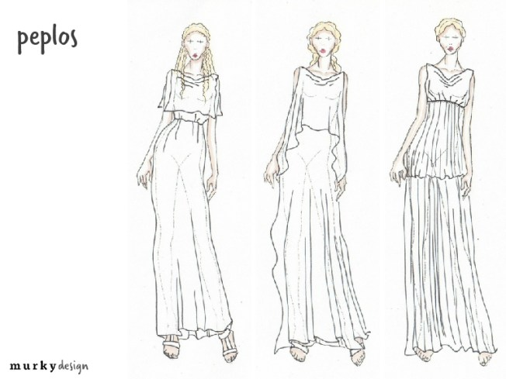
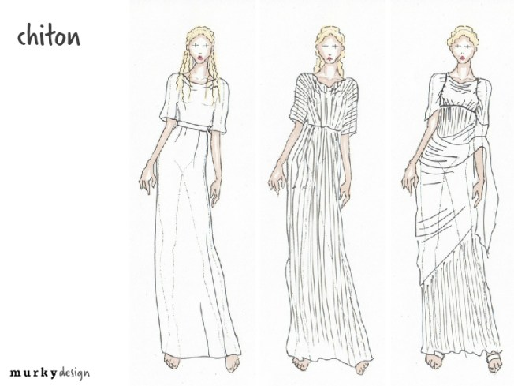
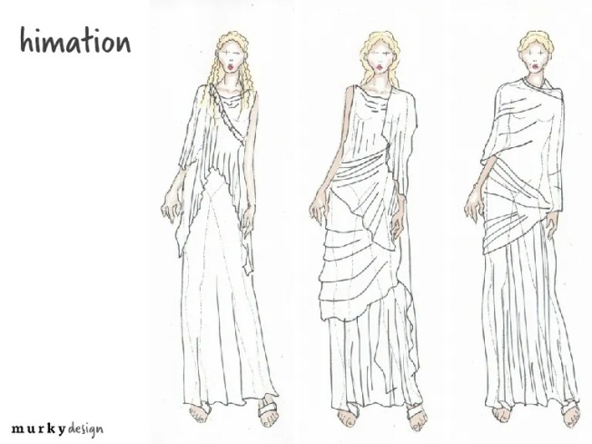
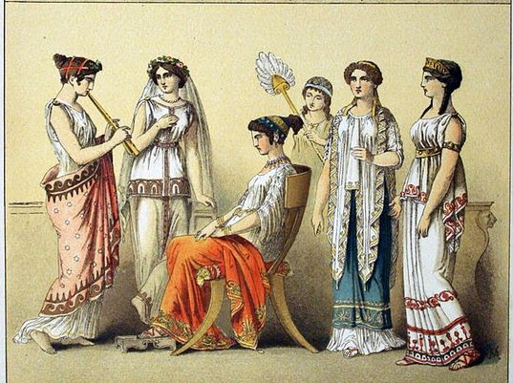

Slide 16
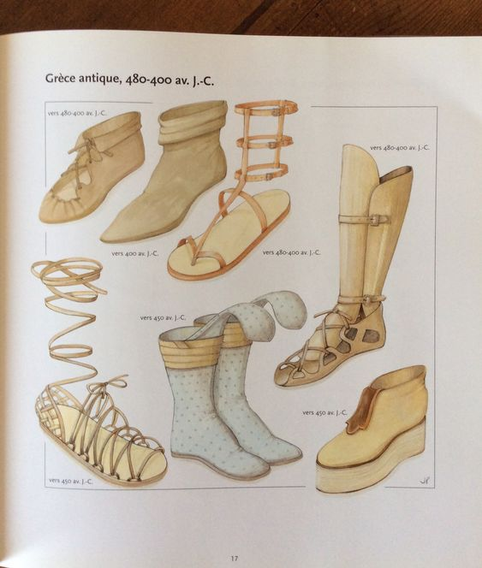
Obuwie w starożytnej Grecji
W starożytnej Grecji używane były sandały o podeszwach z grubej skóry, korka lub drewna. W starożytnych teatrach greckich nosili buty o wysokiej podeszwie zwane koturnami, a ich podeszwy robiono z kilku warstw twardej wyprawionej skóry.

Slide 17
źródła
https://zpe.gov.pl/a/kultura-i-wierzenia-starozytnych-grekow/DKNbclP16
https://pl.wikipedia.org/wiki/Staro%C5%BCytna_Grecja
https://opracowania.pl/opracowania/historia/zycie-codzienne-w-starozytnej-grecji,oid,831
https://nanoil.pl/blog/post/historia-fryzjerstwa-cz-1-jakie-fryzury-byly-modne-w-starozytnosci
Starożytna Grecja – biżuteria prosto z Olimpu | Blog o biżuterii Wec.com.pl
Kiedy to się zaczęło? Historia makijażu ❤️ Neness
https://antycznahellada.com/2017/02/15/ubranie-w-starozytnej-grecji/
https://wirtualnagrecja.pl/kultura-i-obyczaje/kultura-i-sztuka/kanon-piekna-w-starozytnej-grecji.html
https://nauka.poinformowani.pl/artykul/32036-moda-w-stylu-aten-czyli-co-nosili-starozytni-grecy
https://netstyl.pl/content/7-historia-obuwia

